Slide 1

Máy tính là người bạn của em
Tin học • Lớp 2 • Bài 1

Slide 2
LỚP 2 • BÀI 1. MÁY TÍNH LÀ NGƯỜI BẠN CỦA EM
Máy tính giúp em những gì?
Hãy kể cho cô nghe:
● Em dùng máy tính để làm gì?
● Máy tính giúp ích gì cho công việc gia đình?

Slide 3
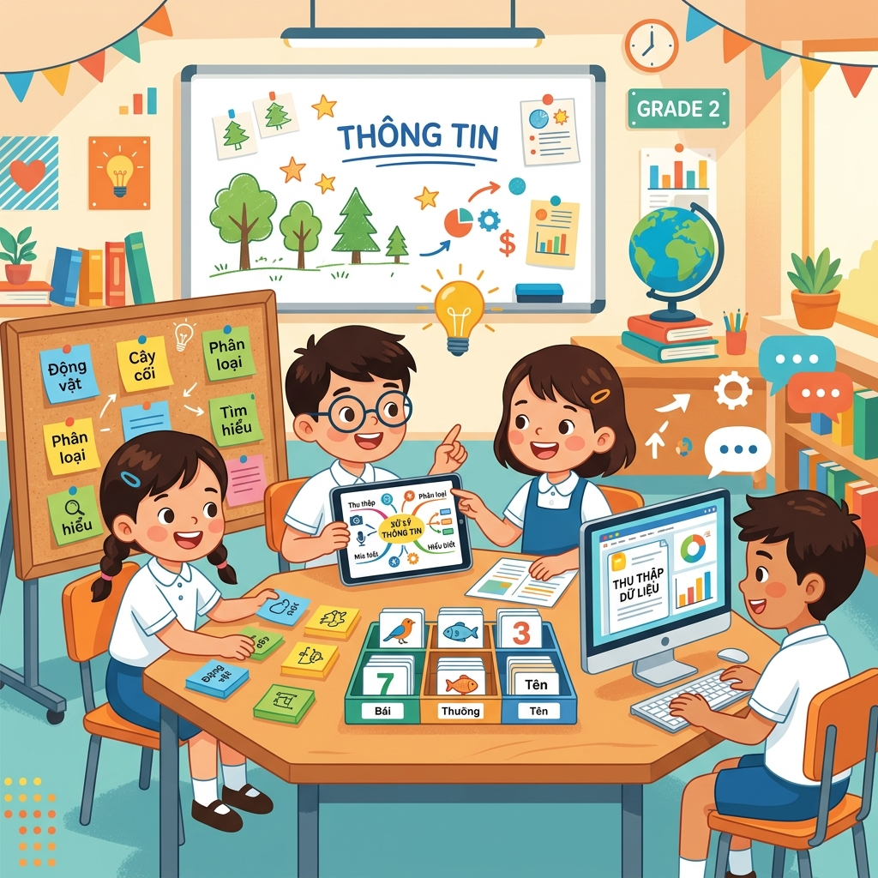
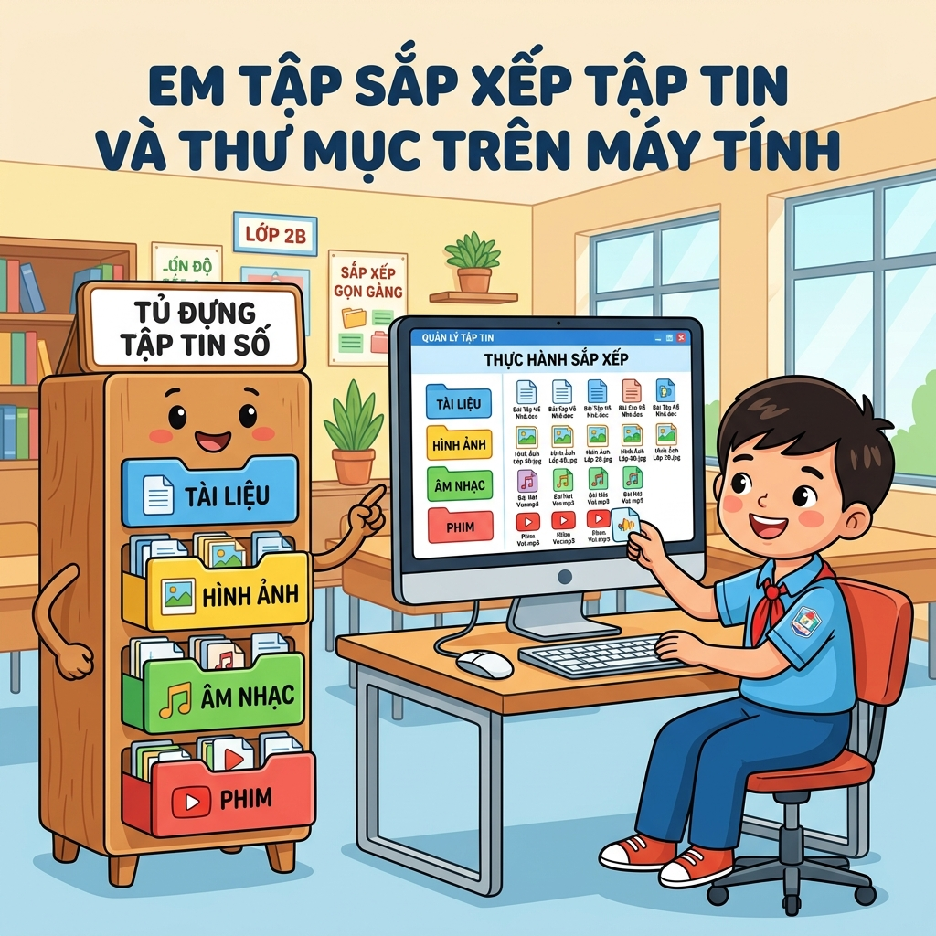
LỚP 2 • BÀI 1. MÁY TÍNH LÀ NGƯỜI BẠN CỦA EM
Máy tính — Người bạn thông minh!
Học bài — tra cứu kiến thức bổ ích
Vẽ tranh — sáng tạo nhiều sắc màu
Viết văn — tập gõ chữ và soạn thảo

Slide 4

LỚP 2 • BÀI 1. MÁY TÍNH LÀ NGƯỜI BẠN CỦA EM
Máy tính còn giúp gì nữa?
Gọi video — nói chuyện với người thân
Nghe nhạc và xem phim giải trí
Chơi các trò chơi học tập trí tuệ

Slide 5
LỚP 2 • BÀI 1. MÁY TÍNH LÀ NGƯỜI BẠN CỦA EM
Sử dụng máy tính an toàn
Ngồi đúng tư thế, mắt cách màn hình 40-50cm
Nghỉ mắt sau mỗi 20-30 phút làm việc
Luôn xin phép bố mẹ trước khi dùng máy

Slide 6
LỚP 2 • LUYỆN TẬP
Em hãy thực hành!
Hãy hoàn thành từng bước luyện tập:
Ngồi đúng tư thế trước máy tính
Mở phần mềm vẽ
Vẽ một chiếc ô tô hoặc bông hoa

Slide 7
LỚP 2 • THỬ THÁCH
Trò chơi: Đúng hay Sai?
Chọn Đúng hoặc Sai cho mỗi câu sau:

Slide 8
Em nhớ được gì nào?
Máy tính là người bạn hỗ trợ học tập và giải trí
Biết nhiều ứng dụng thực tế của máy tính
Giữ tư thế và khoảng cách ngồi an toàn

Slide 9
Em giỏi lắm!
BTVN: Kể cho người thân 3 điều
máy tính giúp em học tốt hơn!

